Slide 1
Literatura v kontekstu

Slide 2
Opis modula
Izhodišče je koncept literature kot diskurza s posebnimi družbenimi funkcijami.
Izbirni predmeti literaturo obravnavajo teoretsko, tekstološko, historično in primerjalno v kontekstih:
sistem proizvodnje, posredovanja, sprejemanja in obdelave besedil;
sistem medijev (rokopisi, tisk, knjiga, digitalni mediji);
literarne institucije (založništvo, društva, knjižnice, literarna veda, literarni kanon itn.);
družbeno-kulturna razmerja in diskurzi (religija, ekonomija, politika, umetnosti, filozofija itn.);
družbeni in naravni prostor;
odnosi med literaturami (regionalni, svetovni).

Slide 3
Metode in področja
Metode
tekstološko-filološke,
digitalnohumanistične,
idejno- in kulturnozgodovinske,
strukturalno-formalne,
sociosemiotične,
sistemske,
primerjalnoestetske,
komparativistične.
Področja:
ustvarjalci, besedila, prakse, idejni tokovi, stili in zvrsti slovenske književnosti
od reformacije do sodobnosti

Slide 4
predmeti
Evropske literature in nacionalizmi
Literarna geografija
Literatura in likovna umetnost
Modernizmi in avantgarde
Naratologija
Slovensko baročno slovstvo med protestantizmom in razsvetljenstvom
Sociologija (slovenske) literarne institucije
Svetovni sistemi in slovenski literarni diskurz
Tekstologija in digitalna humanistika
Teorija diskurza in literatura
Zgodovina knjige in cenzure
Življenjepisje: avtobiografija, biografija, spomini, dnevniki, pisma

Slide 5
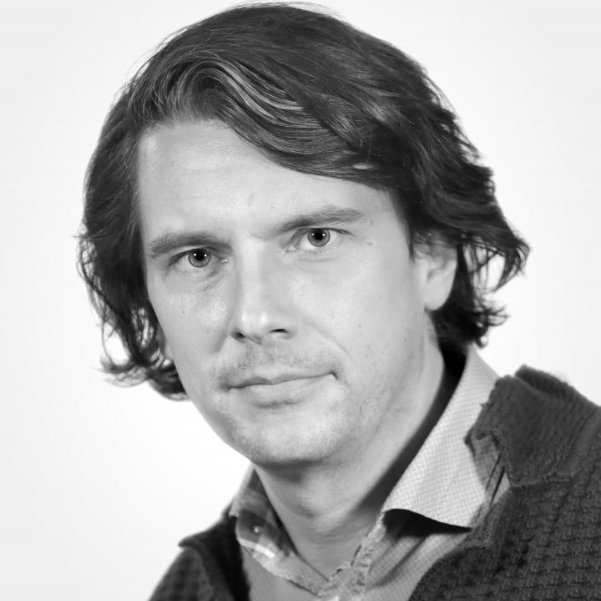
Evropske literature in nacionalizmi
Nosilec: izr. prof. dr. Marijan Dović
Preučevanje odnosov med porajajočimi se nacionalnimi literaturami, kulturnimi nacionalizmi in političnimi narodnimi gibanji.
Poudarek na Srednji in Jugovzhodni Evropi v obdobju od razmaha razsvetljenskih idej sredi 18. stoletja do izteka t. i. dolgega 19. stoletja (do prve svetovne vojne).

Slide 6
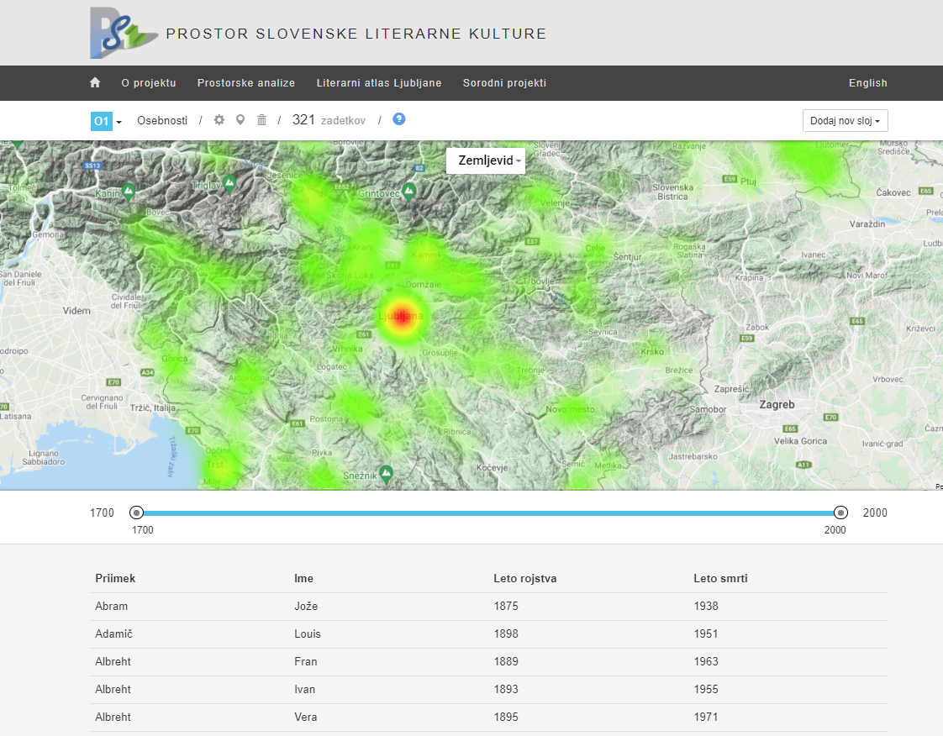
Literarna geografija
Nosilec: red. prof. dr. Marko Juvan
Zgodovina, družbeni kontekst in pomen prostorskega obrata v humanistiki in družboslovju.
Literarna geografija, kartiranje in GIS kot analitična metoda za zgodovinsko obravnavo tem, form, žanrov in družbenega življenja književnosti.

Slide 7
Literatura in likovna umetnost
Nosilec: doc. dr. Luka Vidmar
Obravnava kompleksen odnos med literarno in likovno umetnostjo (arhitekturo, kiparstvom in slikarstvom).
Kako se je razmerje med temi umetnostmi razvijalo od antike do danes in kako so nanj vplivali različni statusi posameznih umetnosti.

Slide 8
Modernizmi in avantgarde
Nosilec: red. prof. dr. Marko Juvan
Zgodovinsko-poetološka razlaga modernizma v sečišču primerjalne literarne vede, lingvistike in filozofije.
Razmerja med moderno, modernizmom in avantgardo.
Zgodovinske avantgarde in neoavantgarde med centri in periferijami.
Modernizem, avantgarde in politika.

Slide 9
Naratologija
Nosilka: doc. dr. Alenka Koron
Zgodovina naratologije od antike do sodobne postklasične faze in „pripovednega obrata“.
Razmerje naratoloških do kontekstualnih raziskav pripovedi.
Sodobno razumevanje pripovedi kot širšega medijsko-kulturnega pojava (osmišljanje sebstva in sveta).
Analitično-deskriptivne metode obravnavanja pripovedi.

Slide 10
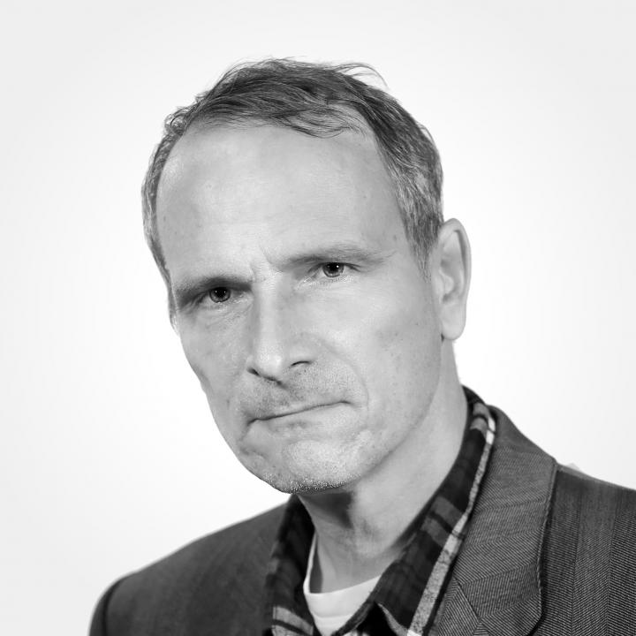
Slovensko baročno slovstvo med protestantizmom in razsvetljenstvom
Nosilec: doc. dr. Matija Ogrin
Sinteza novejših ugotovitev o baročnem slovstvu na Slovenskem med dobama protestantizma in razsvetljenstva.
Pregled piscev, zvrsti in slovstvenih oblik, rabljenih v religioznih in posvetnih delih v slovenščini in drugih jezikih (zlasti nem. in lat.).
Nov pogled na vlogo rokopisne kulture.
Usedline baroka v razsvetljenstvu in pozneje.

Slide 11
Sociologija (slovenske) literarne institucije
Nosilec: izr. prof. dr. Marijan Dović
Z vidika sistemsko-empirične literarne sociologije so obravnavane različne vrste literarnih institucij: delovalne vloge v literarnem sistemu (proizvajalec, posrednik, sprejemnik, obdelovalec), posredniške ustanove (revije, založbe, cenzura itn.).
Posebna pozornost namenjena ustanovam in praksam kanonizacije oz. razvoju nacionalnega literarnega kanona kot ključne materialne podlage kulturnega spomina.

Slide 12
Svetovni sistemi in slovenski literarni diskurz
Nosilec: red. prof. dr. Marko Juvan
Na ozadju teorij globalizacije in svetovnih sistemov je obravnavana razlika med predmodernim in modernim svetovnim literarnim obtokom.
Kako se je slovenska književnost, zamišljena kot estetska in »narodotvorna« praksa, vzpostavljala v razmerju s svetovnim literarnim sistemom in njegovimi regionalnimi podsistemi.

Slide 13
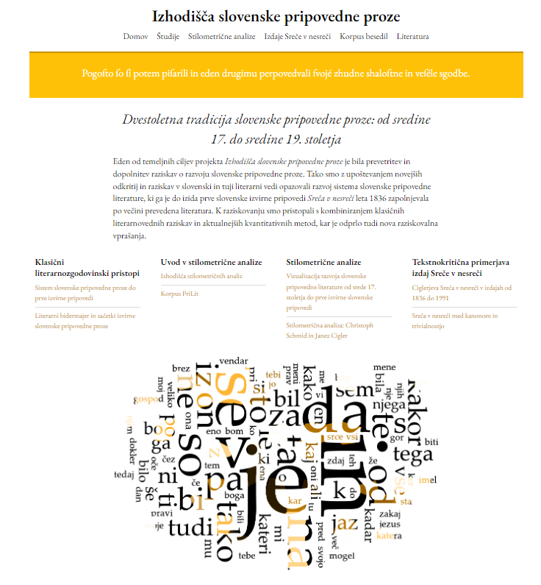
Tekstologija in digitalna humanistika
Nosilec: doc. dr. Matija Ogrin
Izhodišča sodobne tekstologije in njihove praktične tehnološke aplikacije v digitalni humanistiki.
Razlika med dokumentom kot historičnim artefaktom (nosilcem teksta) in tekstom kot človekovo duhovno stvaritvijo.
Kako so tradicionalne filološke metode udejanjene ali razvite v sodobnih digitalnih tehnologijah, prirejenih za zbirke elektronskih besedil, jezikoslovne korpuse in slovarje, za analizo rokopisov in za pripravo znanstvenokritičnih izdaj.

Slide 14
Teorija diskurza in literatura
Nosilec: doc. dr. Jernej Habjan
Obravnava pojmovanj literature v teorijah diskurza.
Vloga literature v teoriji govornih dejanj od Johna L. Austina prek Jacquesa Derridaja do Judith Butler.

Slide 15
Zgodovina knjige in cenzure
Nosilec: doc. dr. Luka Vidmar
Na kakšne načine so različne kulture od antike do danes ustvarjale, razširjale, prenašale in sprejemale tekste.
Pri obravnavi vsakega zgodovinskega obdobja so orisane družbene, ekonomske in kulturne razmere, ki so določale tedanjo formo in vsebino knjige, in glavni elementi knjižne kulture, (pozicija avtorja, urednika, založnika in tiskarja, načini objavljanja in trgovanja, vrste knjižnic, proces kanonizacije, obseg pismenosti, obzorje bralne javnosti).
Različne oblike knjižne cenzure do začetka 21. stoletja.

Slide 16
Življenjepisje: avtobiografija, biografija, spomini, dnevniki, pisma
Nosilka: doc. dr. Alenka Koron
Po sodobnem razumevanju vključuje življenjepisje (life writing) kot področje življenjskih pripovedi (life narratives) mnoštvo literarnih, »polliterarnih« in neliterarnih žanrov (avtobiografija, biografija, spomini, dnevniki ali pisma).
Sodobna teorija in praksa življenjepisja sta predstavljeni z vidika literarne vede.

